Slide 1
SAMUELE
DOMENICHINI
SAMUELE DOMENICHINI
Portfolio Creativo 2026

Slide 2
CHI SONO
NOME
Samuele Domenichini
SCUOLA
Istituto Carlo Urbani - Ostia
INDIRIZZO
Grafica, Pubblicita e Tecniche della Comunicazione
CHI SONO
Durante il mio percorso scolastico ho sviluppato competenze nella progettazione grafica, nella comunicazione visiva e nella realizzazione di elaborati pubblicitari. Questo portfolio raccoglie i lavori che rappresentano maggiormente la mia crescita creativa e professionale.

Slide 3
LE MIE TRACCE
Ogni progetto rappresenta una traccia del mio percorso creativo

Slide 4

TRACCIA 01
Sacred Oasis
Brand Identity
Progetto di brand identity completo per Sacred Oasis, incluso logo in diverse versioni e palette colori brand. Un esempio di coerenza visiva e cura del dettaglio.

Slide 5
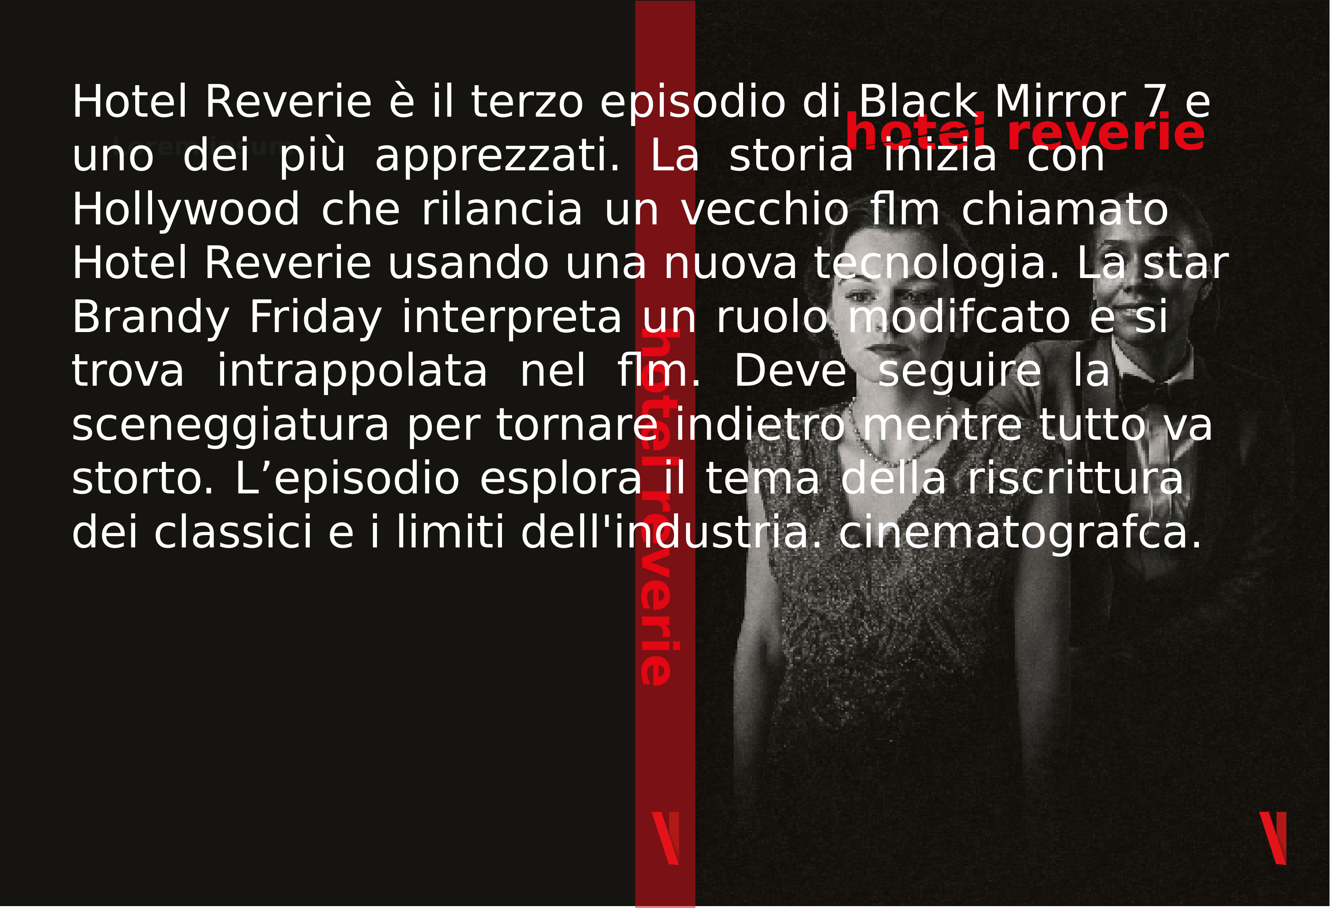
TRACCIA 02
Hotel Reverie
Editorial Design
Layout editoriale ispirato all'episodio "Hotel Reverie" di Black Mirror 7. Un progetto che esplora la narrazione visiva attraverso la tipografia e il contrasto cromatico.

Slide 6

TRACCIA 03
I 3 Chicchi
Pubblicita
Manifesto pubblicitario per "I 3 Chicchi", brand di caffe italiano. Illustrazione originale con tazze e chicchi di caffe su sfondo caldo che evoca l'autenticita del vero espresso.

Slide 7

TRACCIA 04
Rebranding AS Roma
Brand Identity / Logo Design
Riprogettazione del logo AS Roma con elementi simbolici della citta: il lupo, la spada e i colori giallorossi. Un esercizio di rebranding che rispetta la tradizione con uno sguardo contemporaneo.

Slide 8

TRACCIA 05
C'e ancora domani
Poster Design
Poster per il film "C'e ancora domani" di Paola Cortellesi. Design in bianco e nero con elementi grafici che richiamano l'atmosfera cinematografica anni '50.

Slide 9

TRACCIA 06
Carnevale di Venezia
Poster Design / Eventi
Manifesto per il Carnevale di Venezia 2024, tema "Remember the Future". Composizione vibrante con maschere, piume colorate e citazione di Salvador Dali.

Slide 10
COMPETENZE
Graphic Design
Brand Identity
Pubblicita
Illustrator
Photoshop
Comunicazione Visiva
Packaging Design
Impaginazione

Slide 11
"Ogni progetto rappresenta una tappa del mio percorso formativo e creativo.
Attraverso la grafica ho imparato a comunicare idee, emozioni e identita visive."
GRAZIE PER L'ATTENZIONE
Samuele Domenichini
2026

